Slide 1
ПУБЛИЧНЫЙ ОТЧЕТ О практике работы профсоюзного сообщества работников образования Кишертского муниципального района в 2018 году.
Председатель Кишертской районной территориальной организации профсоюза работников народного образования – Т.Н.Ермакова

Slide 2
Самой главной особенностью профсоюзной организации как общественного объединения является свобода деятельности, гарантированная ст.30 разд.1 Конституции Российской Федерации.

Slide 3
Сравнительная характеристика РТО профсоюза работников образования
Наименование показателя | 01.01.2018г. | 01.01.2019г.
Общее количество ОО | 16 | 10
Численность работников в них, чел.( без совместителей) | 455 | 437
Количество первичных профсоюзных организаций | 17 | 11
Общее количество членов профсоюза, чел. | 243 | 250
Охват профсоюзным членством, % | 53,3 % | 56,5 %
Количество профсоюзных организаций, где заключен коллективный договор | 11 | 10

Slide 4
УТВЕРЖДЕНО постановлением администрации Кишертского муниципального района Пермского края от 03.04.2017 № 123-252-01-03
П О Л О Ж Е Н И Е
«О порядке создания, реорганизации, ликвидации, изменения типа и утверждения уставов образовательных организации Кишертского муниципального района и внесения в них изменений»
Наименование Образовательной организации | Количество присоединенных ОО | Количество первичных профсоюзных организаций 2018г. | Количество первичных профсоюзных организаций на 01.01.2019г.
МБОУ «Шумковская ООШ» | 2 | 3 | 1
МБОУ «Посадская СОШ» | 1 | 2 | 1
МБОУ «Кордонская СОШ имени М.Ю.Шатунова» МБОУ «Кишертская СОШ имени Л.П.Дробышевского | 1 1 | 2 2 | 1 1

Slide 5
Профсоюз работников народного образования и науки РФ Кишертского муниципального район
ПРЕЗИДИУМ РК профсоюза
ПОСТАНОВЛЕНИЕ
15.03.2018г. №2
О мерах по укрупнению первичных профсоюзных организаций
в условиях реорганизации ОО.
На основании Постановлений администрации Кишертского муниципального района Пермского края от 27.10.2017г. №321-252-01.03; 319-252-01-03; 322-252-01-03; 323-252-01-03 «О реорганизации образовательных организаций…» в целях повышения эффективности профсоюзной деятельности, мотивации профсоюзного членства, укрепления первичных профсоюзных организаций, повышения уровня общественной активности и участия в мероприятиях районного уровня Президиум работников народного образования рекомендует:
1.Провести профсоюзное собрание с приглашением всех членов коллектива по вопросу укрупнения первичной профсоюзной организации путем присоединения, оформления заявлений вновь вступающих в профсоюзную организацию.
2.Решить организационные вопросы по объединению имеющихся профсоюзных комитетов в прежнем составе.
3.Провести согласование по кандидатуре председателя ППО от школы, заместителя председателя ППО от дошкольной образовательной организации.
4 Уведомить райком профсоюза работников образования о реорганизации первичных профсоюзных организаций для внесения соответствующих изменений в реестр районной профсоюзной организации.
5. На основании решения организационных вопросов внести дополнения, изменения в коллективный договор образовательной организации, отправить на экспертизу в Крайком профсоюза на имя Спицына С.С. и провести уведомительную регистрацию документа.

Slide 6
ПРОФСОЮЗНАЯ ДЕЯТЕЛЬНОСТЬ Некоторые итоги работы РК профсоюза образования 2018 уч.год
№ п/п | Наименова-ние ОО | Руководи-тели | Наличие Коллектив- ного договора шк./дет.сад, нач.шк. | Участие в жизни организации
 |  |  |  | Монито-ринг «Качество жизни…» | Пленум РК апрель,2018 | Экскурсия по литературным местам «Сргласие» | Протестная акция июль,2018 | Конкурс плакатов по охране труда
1 | МБОУ «Кишертская СОШ» | Вятченина М.И. Редькина Л.Ю. | + | + | + | + | + | +
2 | МБОУ «Посадская СОШ» | Комягин А.А. Чугайнова М.Н. | + | + | + | - | + | +
3 | МКОУ «Посадская ОШИ для обучающихся с ОВЗ» | Желтовских Л.Д. Палкина Г.В. | + | + | + | + | + | +
4 | МБОУ «Осинцевская СОШ» | Бачурина Н.Н. Кашляева А.П. | + | + | + | - | + | +
5 | МБОУ «Кордонская СОШ» | Трапезникова С.Н. Мокроусова И.Н. | + | + | - | - | - | -
6 | МБОУ «Шумковская ООШ» | Медведева Р.Х. Шемелина А.М. | + | + | + | - | + | +
7 | МБОУ «Мазуевская школа-д/с» | Байдакова Т.В. Шаньгина А.Н. | + | + | + | - | - | -
8 | МБОУ « Мечинская школа-д/с» | Сазанова С.В. Россохина Г.Н. | + | + | + | - | - | -
9 | МКДОУ «Центр детского творчества» | Медведев В.А. Пронина С.А. | + | - | + | - | - | -
10 | МКДОУ «Кишертский д/с №4» | Новоселова С.Ю. Бачурина М.А. | - | - | + | - | + | -
11 | Объединенный профсоюз «УМУ,РИМЦ,ЦБ» | Падуков О.В. Кинева Е.В. Гилева А.И. | + | - | + | - | + | -

Slide 7
331 864 (70%)
49666
24561
15000
127437
115200

Slide 8
За истекший период совершенствовалась практика работы профсоюзной организации по следующим направлениям деятельности:
информирование членов профсоюза и работников ОО о деятельности профсоюза на всех уровнях, начиная с районного через периодическую печать, электронные издания, информационные листки, профсоюзные уголки, участие в разного рода мероприятиях, обучение кадров и др.;
- обсуждение вопросов по защите интересов работников в рамках ассоциации «Согласие» на межрайонных совещаниях представителей руководства ОО, муниципальной власти и профсоюзного сообщества, судебных органах;
- организация и участие в проведении мониторингов, направленных на изучение существующих проблем, информирование властных структур о полученных результатах, формирование общественного мнения. Пример: «Качество жизни сельского учителя»;
- ежегодное проведение тематических Пленумов РК профсоюза, определяющих решение проблемных вопросов;
- расширение сферы услуг, вовлечение членов профсоюза в разного рода мероприятия в целях повышения их профессионального уровня , содействие расширению кругозора педагога в различных областях знаний, организация отдыха, укрепления здоровья , формирование потребности в положительных эмоциях;
вовлечение молодых педагогов в профсоюзную деятельность;
Данные направления деятельности ориентированы на мотивацию профсоюзного членства.

Slide 9
Основные направления деятельности: 1.Информирование членов профсоюза и работников ОО о деятельности профсоюза через -
Периодическую печать ( газета «Сылвенские зори», «Профсоюзный Курьер»)
Профсоюзные уголки
Информационные вестники ( Крайком профсоюза)
Обучение членов профсоюза, профсоюзного актива (курсы подготовки, семинары, совещания, форумы)
Встречи с коллективами, участие в совещаниях руководителей ОО
Открытый публичный отчет (через встречи, сайт, группу в «Контакте»)
Группа в «Контакте» – « Наш профсоюз»

Slide 10
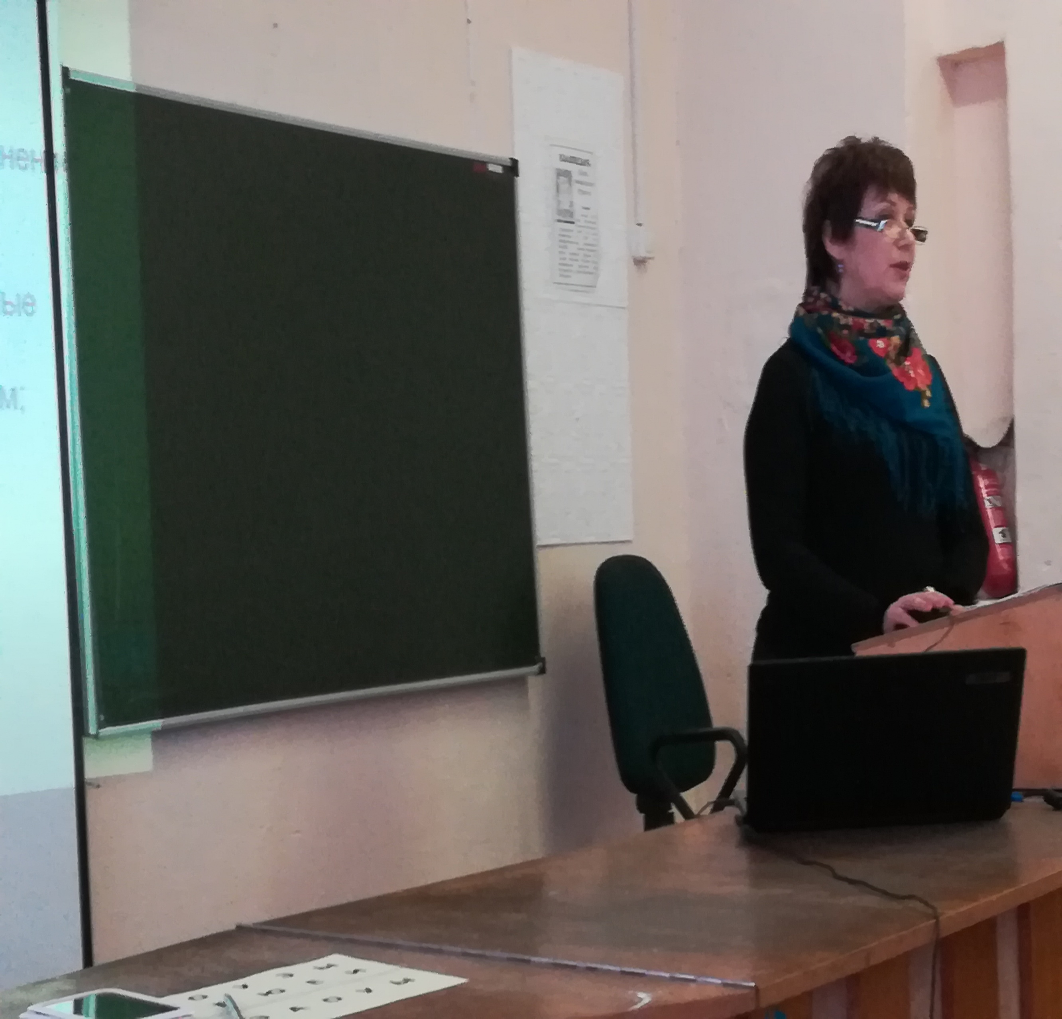
2. Обсуждение вопросов по защите интересов работников в рамках ассоциации «Согласие» на межрайонных совещаниях представителей руководства ОО, муниципальной власти и профсоюзного сообщества, судебных органах;
Семинар-совещание на базе МБОУ Шумковской ООШ (декабрь,2018г.)
Тема:«Создание оптимальных условий здоровьесбережения работников в системе управления охраной труда ОО»
В семинаре приняли участие 42 представителя Кишертского, Березовского,Кунгурского, Ординского и Пермского районов
Семинар-совещание г. Кунгур по вопросам социального партнерства в повышении качества жизни Учителя.
Рассмотрены заявления личного характера членов профсоюза, два из которых с участием правового инспектора Крайкома профсоюза в судебном порядке.

Slide 11
Практическая часть семинара-совещания Шумковская ООШ – декабрь,2018г.
Тема практической части
Батюкова Л.И.
Б
Участники семинара – совещания ассоциации «Согласие» – практическая часть

Slide 12
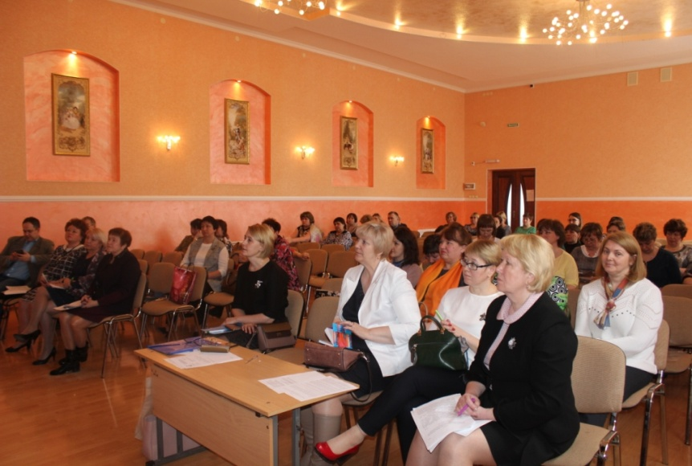
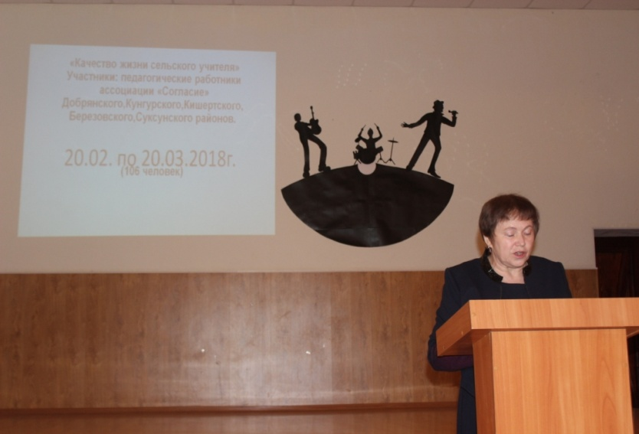
3. Обсуждение вопросов по защите интересов работников ассоциации «Согласие» - г.Кунгур
;
Руководители образовательных организаций, представители исполнительной власти, члены профсоюзного сообщества.

Slide 13
3. Проведение мониторингов, направленных на изучение существующих проблем, информирование властных структур о полученных результатах, формирование общественного мнения.
Поиск ответов на вопросы: «Каково качество жизни педагогов в реальности? В каком состоянии они находятся по отношению к своей профессиональной деятельности?»- был положен в основу проведенного исследования: «Качество жизни сельского учителя»
В исследовании приняли участие 106 педагогов ассоциации «Согласие», в т.ч. представители Кишерского района

Slide 14
Финансовое благополучие

Slide 15
Финансовое благополучие

Slide 16
Социальное благополучие

Slide 17
4. Ежегодное проведение тематических Пленумов РК профсоюза, определяющих решение проблемных вопросов;
тема Пленума «О задачах РТО профсоюза и состоянии охраны труда в новых социально – экономических условиях» (25.04.2018 года.)
Приняли участие в районном и краевом смотрах-конкурсах плакатов -5 учреждений образования.
Приняли участие в организации общепрофсоюзной тематической проверке по безопасной эксплуатации зданий и сооружений путем визуального осмотра строительных конструкций образовательных организаций (август,2018г.).
Принят план мероприятий по выполнению Постановления Пленума

Slide 18
Участники Конкурса плакатов по охране труда

Slide 19
УЧАСТИЕ В ПроектАХ Профсоюза
«Путешествуй с Профсоюзом!»
«Учись с Профсоюзом!»
«Отдыхай с Профсоюзом» (театры, кино, концерты, цирк)
Плюсы: региональные проекты, экономия семейного бюджета, сотрудничество, совместные проекты.

Slide 20
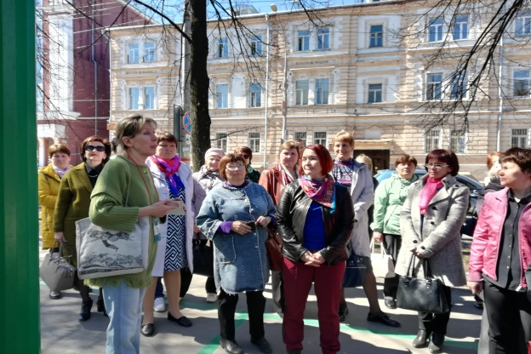
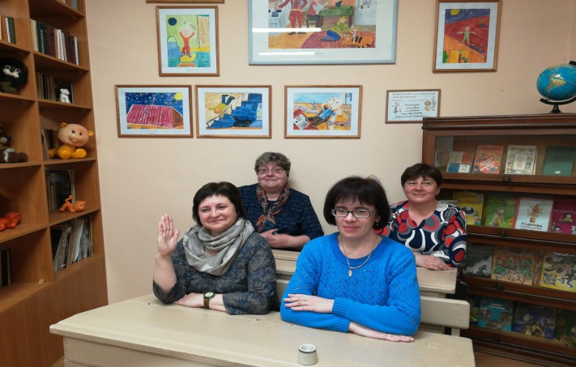
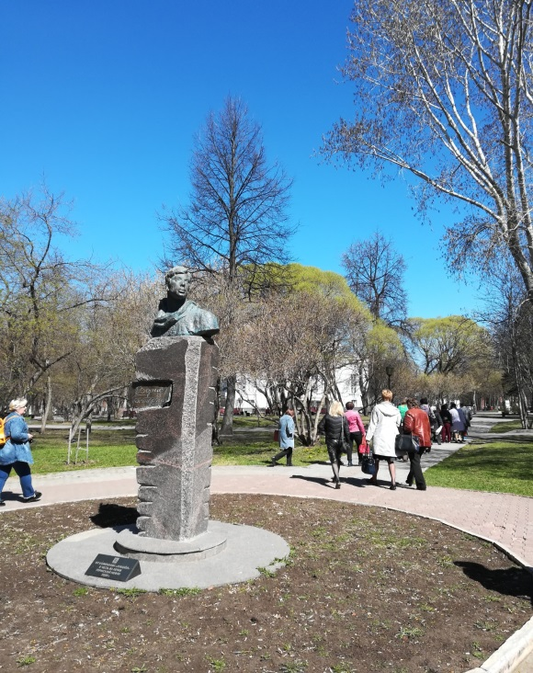
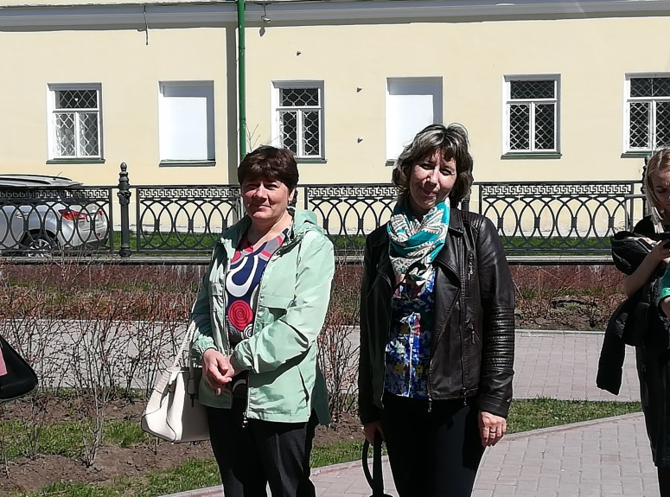
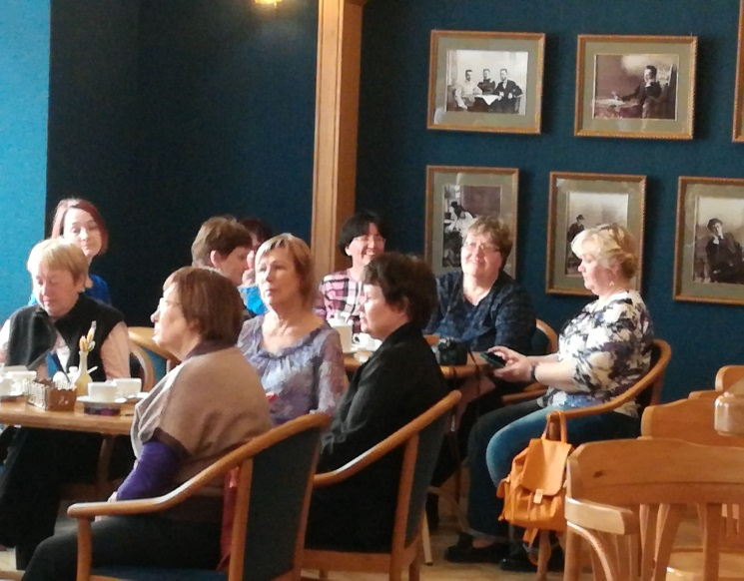
5. Расширение сферы услуг, вовлечение членов профсоюза в разного рода мероприятия в целях повышения их профессионального уровня, формирование кругозора педагога в различных областях знаний.
Экскурсия: «По литературным местам г.Перми»

Slide 21
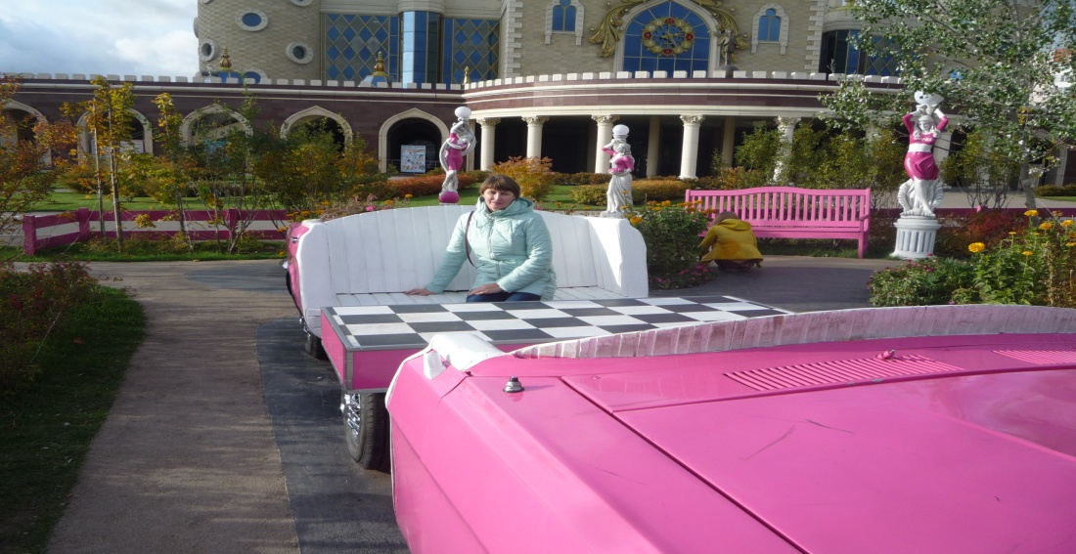
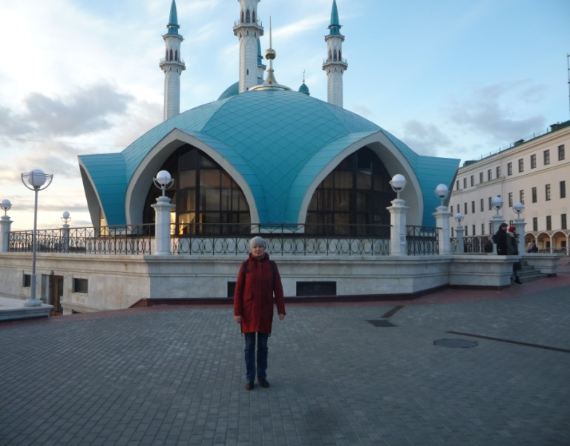
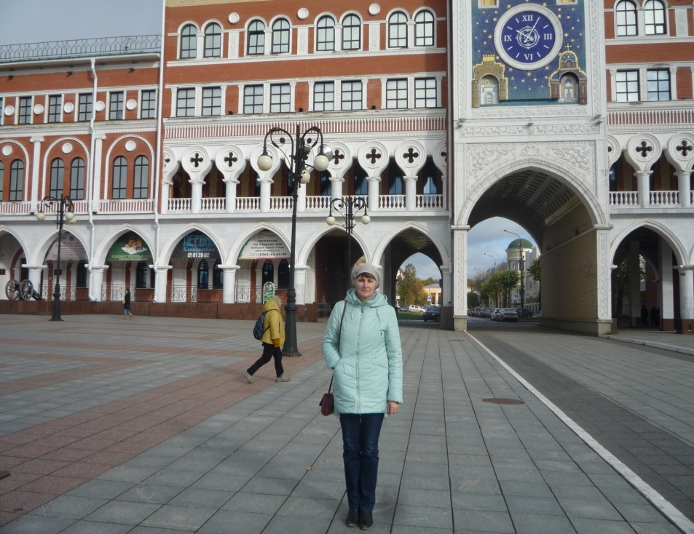
Казань-Йошкар – Ола (октябрь,2018г.)

Slide 22
Сводная Таблица участия в Спартакиаде
первичных профсоюзных организаций в 2017-1018 уч.году
№ п/п | Команда ОО | Тур-слет, июнь | Волей-бол, ноябрь | Конкурс Агитбригад Ассоциация «Согласие» 09.12.2017 | Интеллектуальная игра, май | Лыжная эстафе-та Фев- раль | Общекоманд-ный резуль-тат по сумме баллов | Обще- командное место
1. | МБОУ «Кишертская СОШ» | - | 2 | 1 | 2 | 2 | 11,4 | III
2 | МБОУ «Посадская СОШ» | 2 | 1 | - | 1 | 1 | 5,8 | I
3 | МКОУ «Посадская ОШИ для обуч. С ОВЗ» | - 1 чел. | 6 | - | - | - | - | -
4 | МБОУ «Шумковская ООШ» | - | 4 | - | 5 | 4 | 14,7 | V
5 | МБОУ «Осинцевская СОШ» | 3 | 5 | - | 4 | - | 14,0 | IV
6 | Управление муниципальными учреждениями | 1 | 3 | - | 3 | 3 | 6,8 | II
8 | МКДОУ «Осинцевский д/с» | 1 чел. | 2 чел. | - | - | - | - | -
№ п/п | Команда ОО | Тур-слет. июнь | Волей-бол, ноябрь | Конкурс Агитбригад Ассоциация «Согласие» 09.12.2017 | Интеллектуальная игра, май | Лыжная эстафе-та февр. | Общекоманд-ный резуль-тат по сумме баллов | Обще- командное место
1. | МБОУ «Кишертская СОШ» | - | 2 | 1 | 2 | 2 | 6,8 | III
2 | МБОУ «Посадская СОШ» | 2 | 1 | - | 1 | 1 | 5,8 | I
3 | МКОУ «Посадская ОШИ для обуч. С ОВЗ» | - 1 чел. | 6 | - | - | - | - | -
4 | МБОУ «Шумковская ООШ» | - | 4 | - | 5 | 4 | 14,7 | V
5 | МБОУ «Осинцевская СОШ» | 3 | 5 | - | 4 | - | 14,0 | IV
6 | Управление муниципаль-ными учреждениями | 1 | 3 | - | 3 | 3 | 11,4 | II
7 | МКДОУ «Кишертский д/с №4» | - | 1 чел. | - | - | - | - | -
8 | МКДОУ «Осинцевский д/с» | 1 чел. | 2 чел. | - | - | - | - | -
9 | МКДОУ «Посадский д/с» | 2 чел. | - | - | - | - | - | -
10 | МКДОУ «Шумковский д/с» | - | - | - | - | 1 чел. | - | -
11 | МКДОУ « Центр детского творчества» | 1 чел. | - | - | - | - | - | -
Сводная Таблица участия в Спартакиаде
первичных профсоюзных организаций в 2017-1018 уч.году

Slide 23
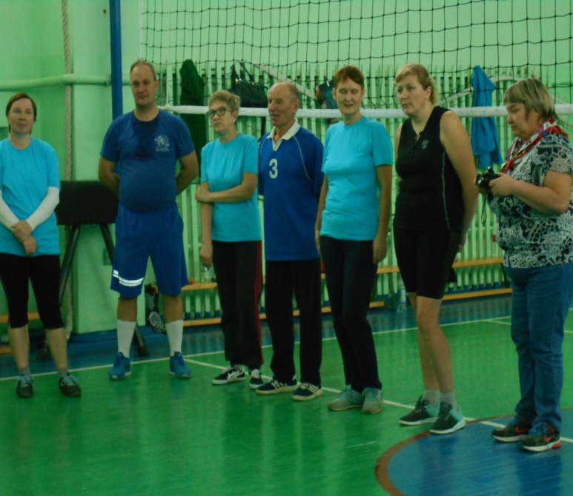
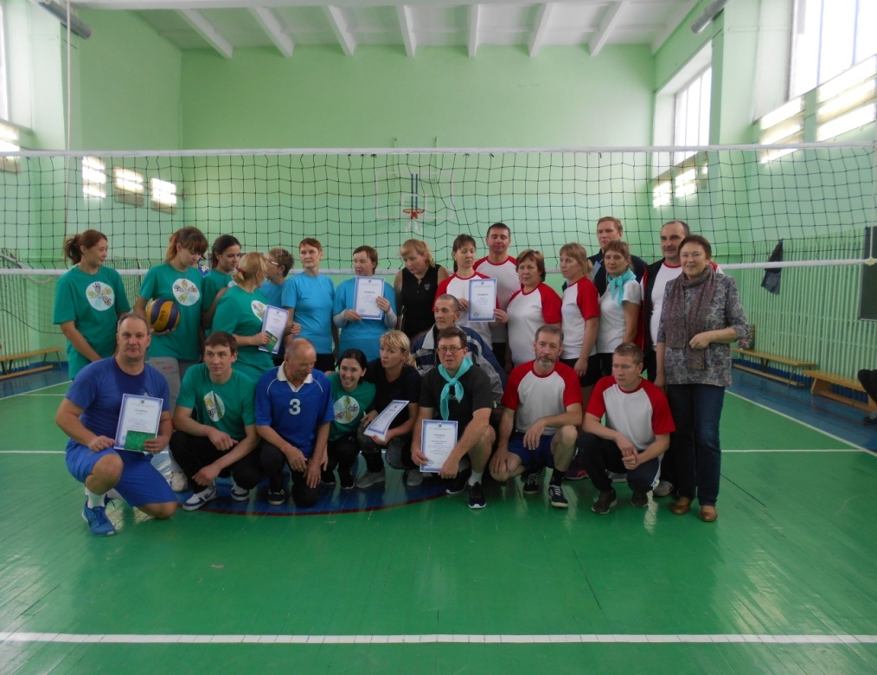
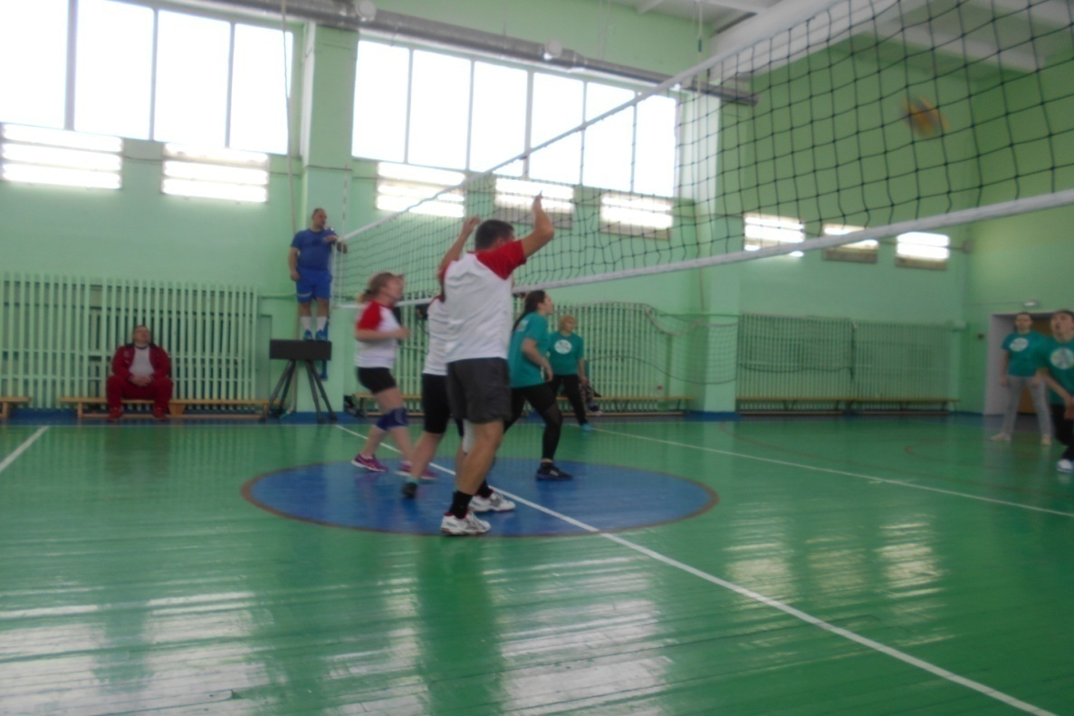
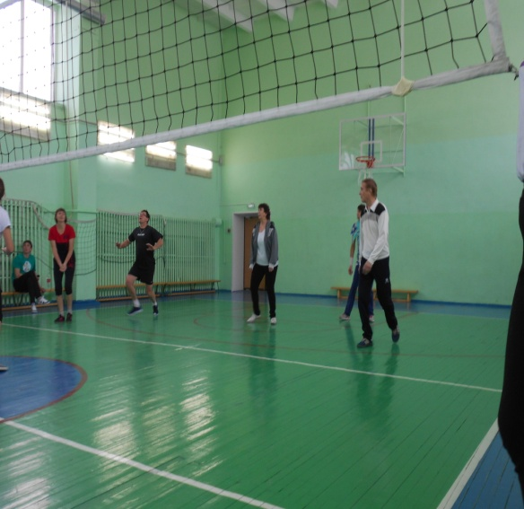
СПАРТАКИАДА среди первичных профсоюзных организаций
Волейбол – декабрь,2018г.

Slide 24
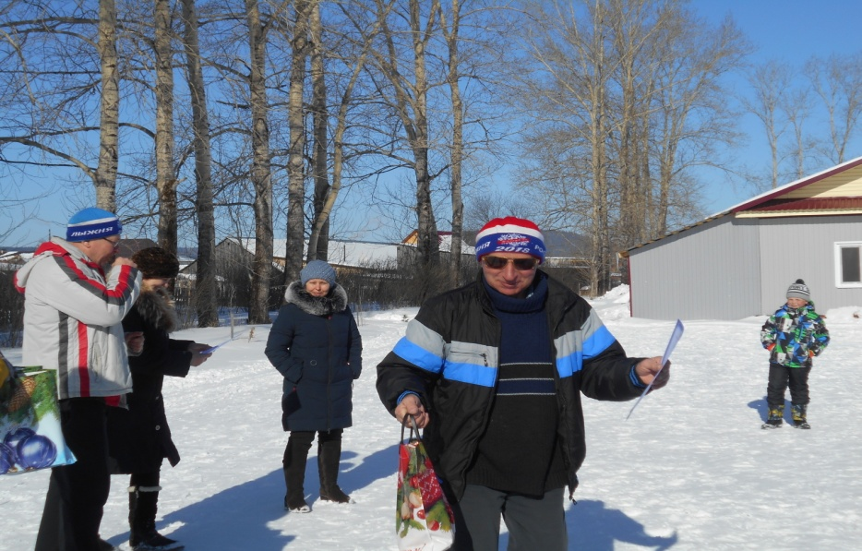
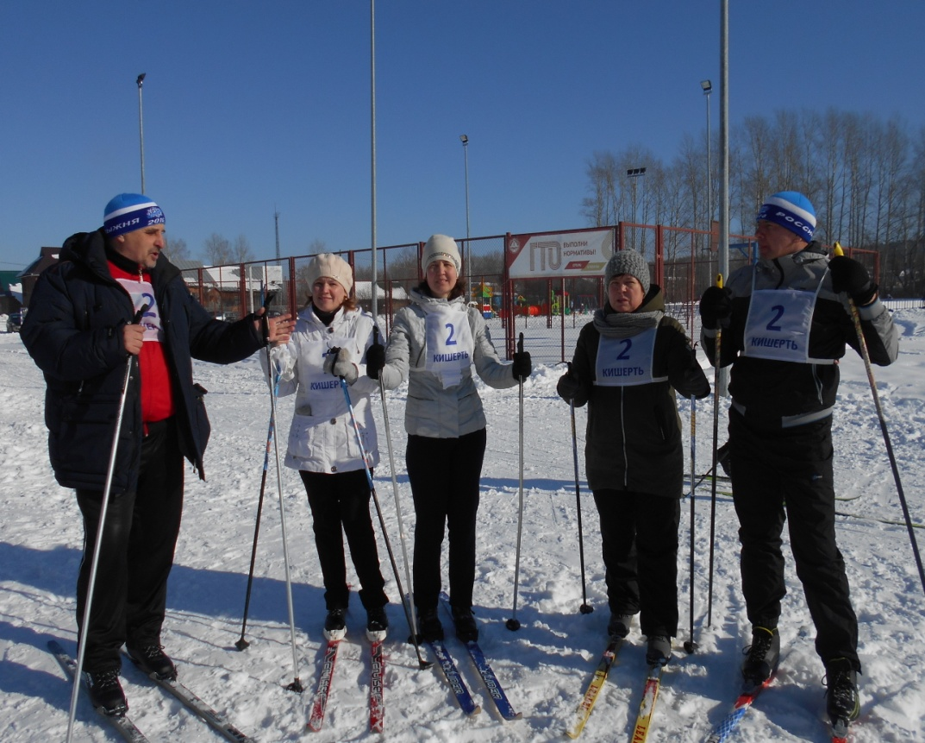
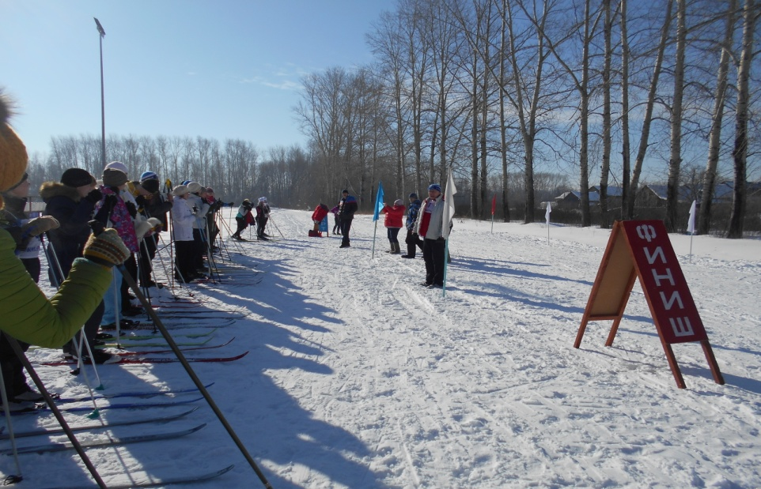
Лыжная эстафета

Slide 25
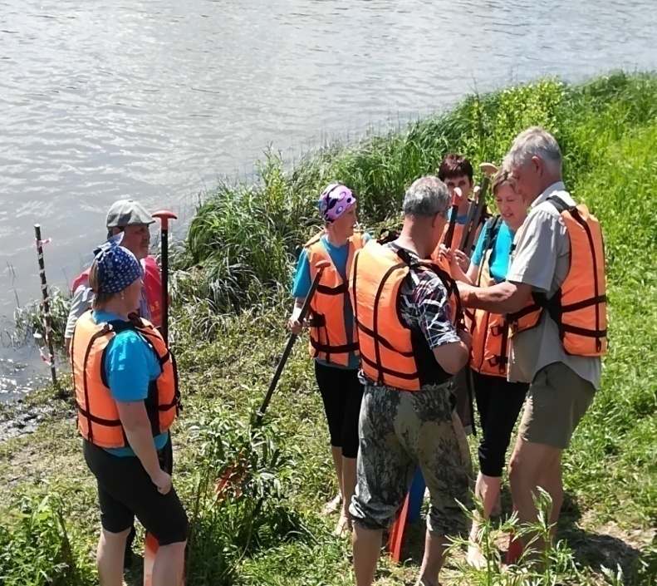
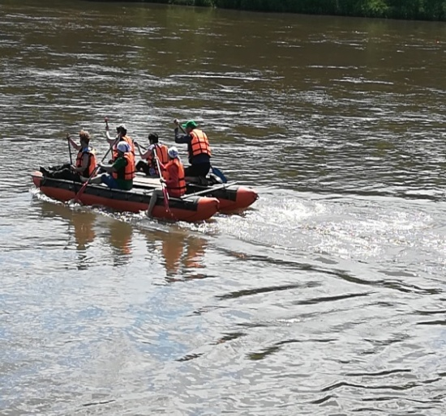
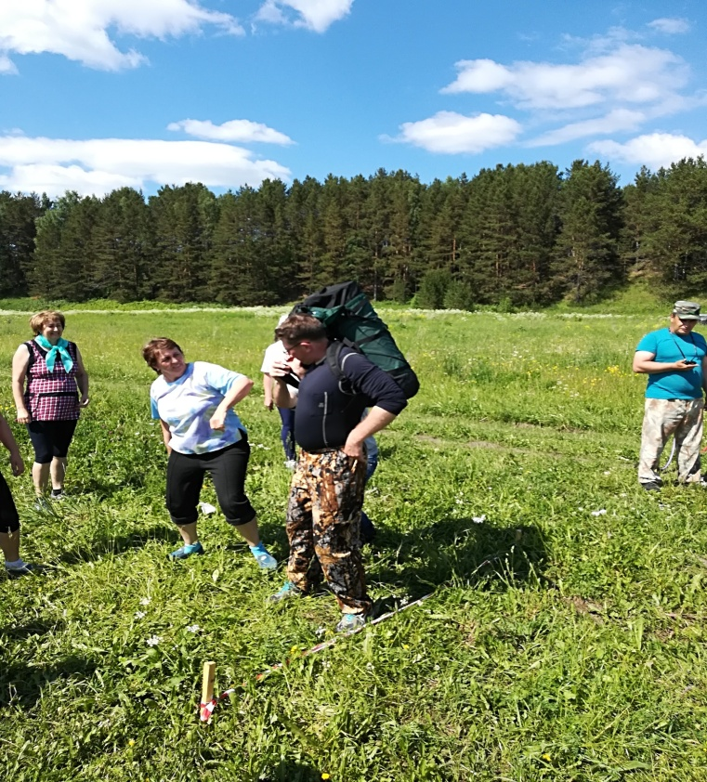
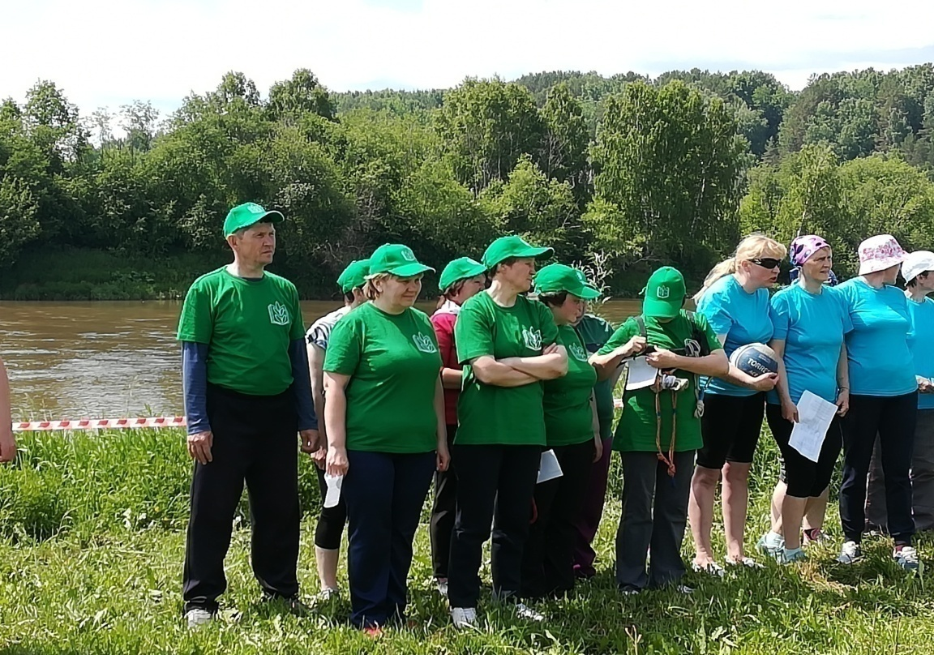
Районный турслет - июнь

Slide 26
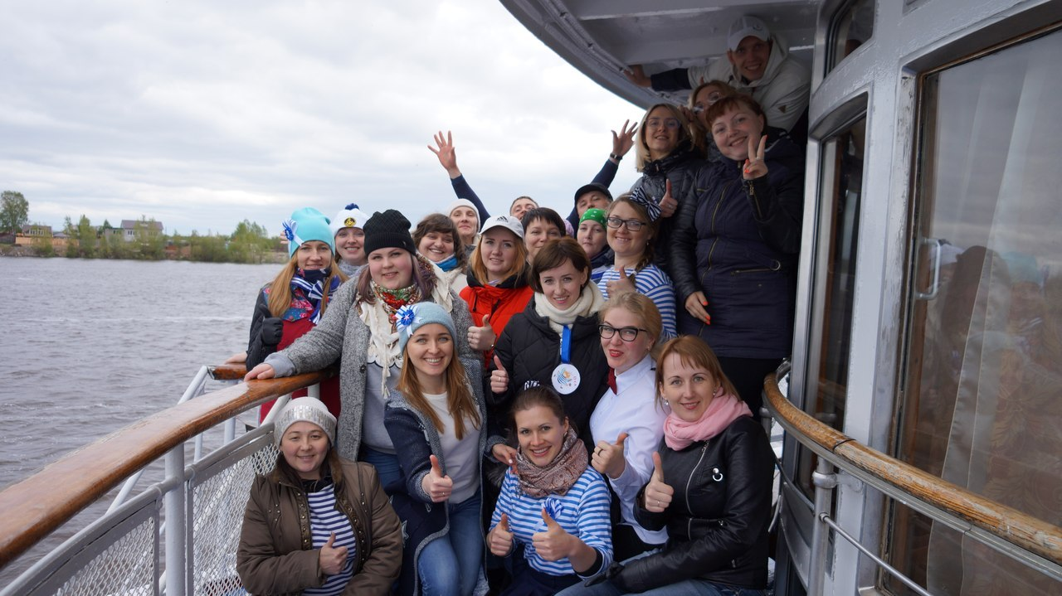
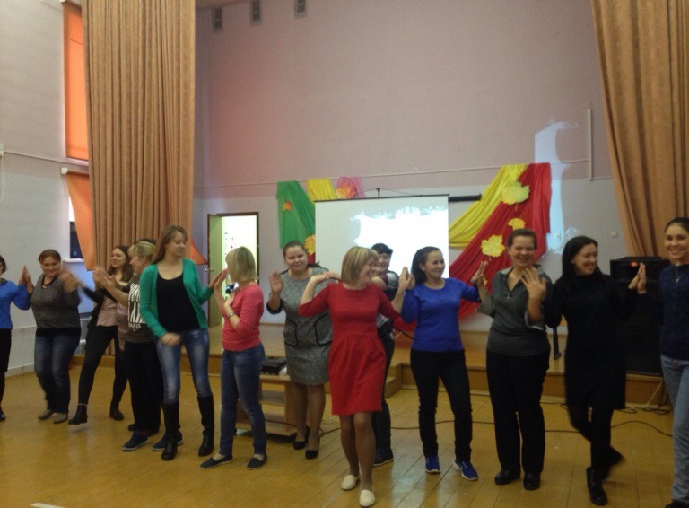
6.Вовлечение молодых педагогов в профсоюзную деятельность; руководит процессом Совет молодых педагогов. Задача: обновление кадрового состава педагогических коллективов
01.06.2018
поездке на теплоходе
для молодых работников образования Пермского края (4 чел.)
Тренинг с элементами веревочного курса
для командообразования молодых педагогов Кишертского района

Slide 27
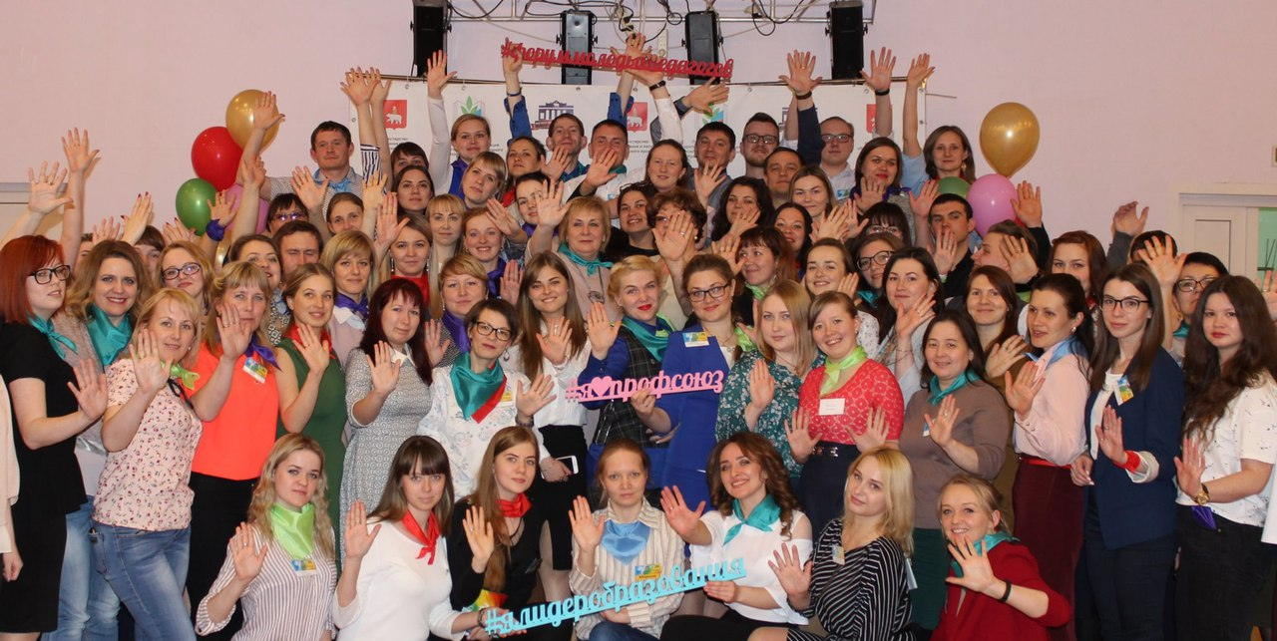
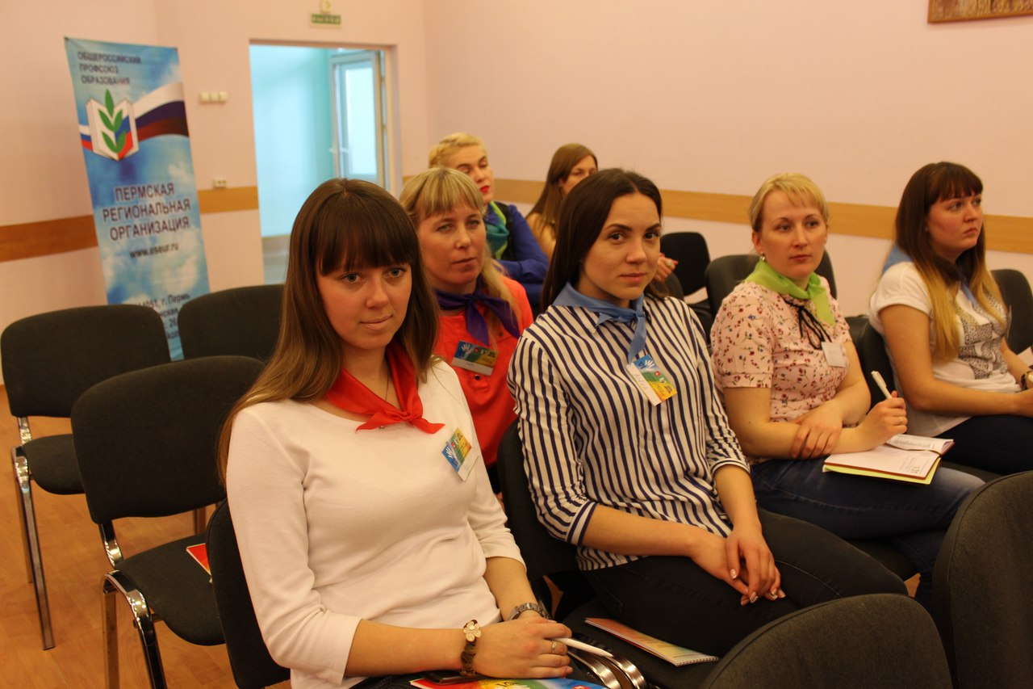
VI Форум молодых педагогов Пермского края 20-22 апреля 2018 года г. Пермь Приняли участие: Попова Н.Г., Мазенина О.П., Желтовских А.Ю., Незнаева Я.С.

Slide 28
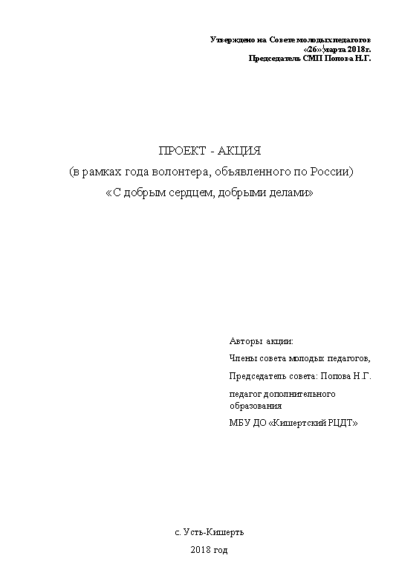
Перспективы развития молодежного движения
22 .12.2018 г.
Помощь в организации вечера встречи ветеранов педагогического труда Кишертского района «Я люблю тебя, жизнь!»

Slide 29
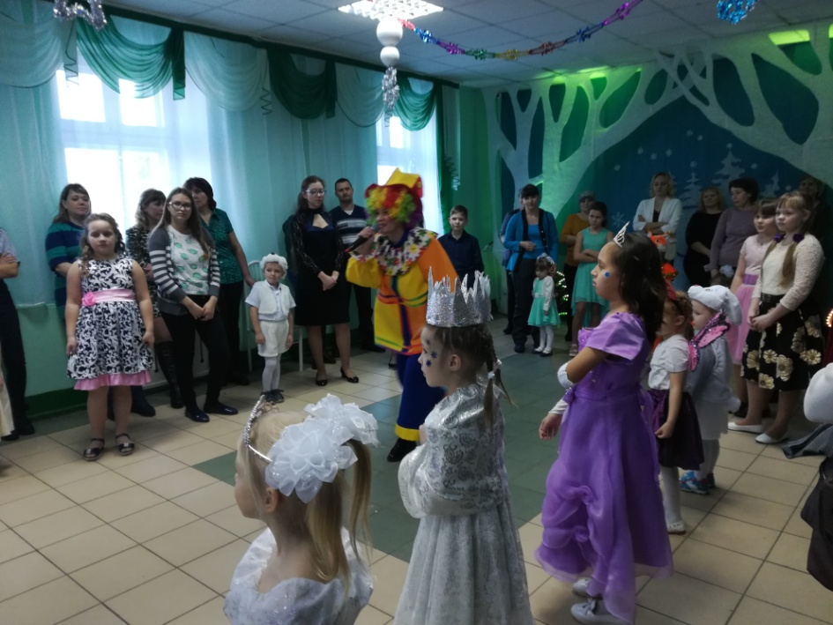
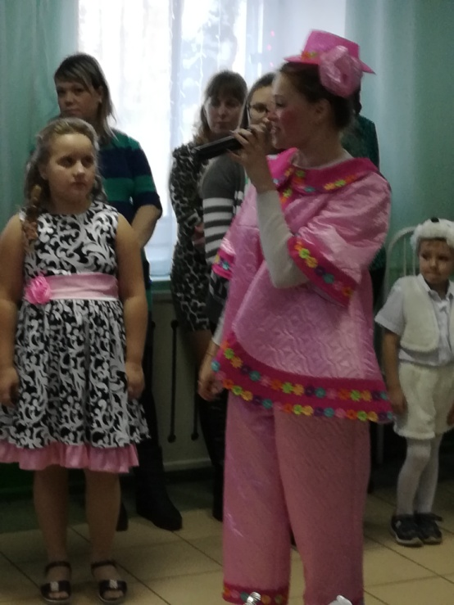
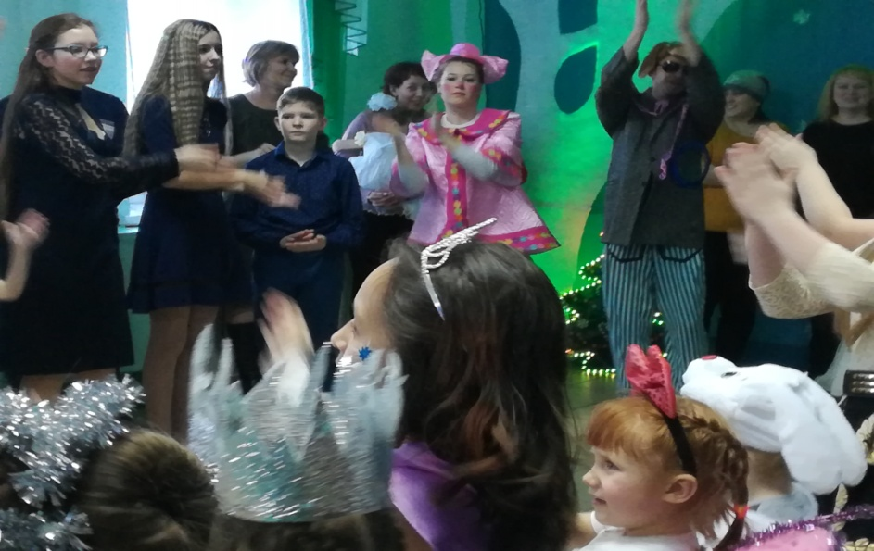
Новогодняя елка для детей

Slide 30
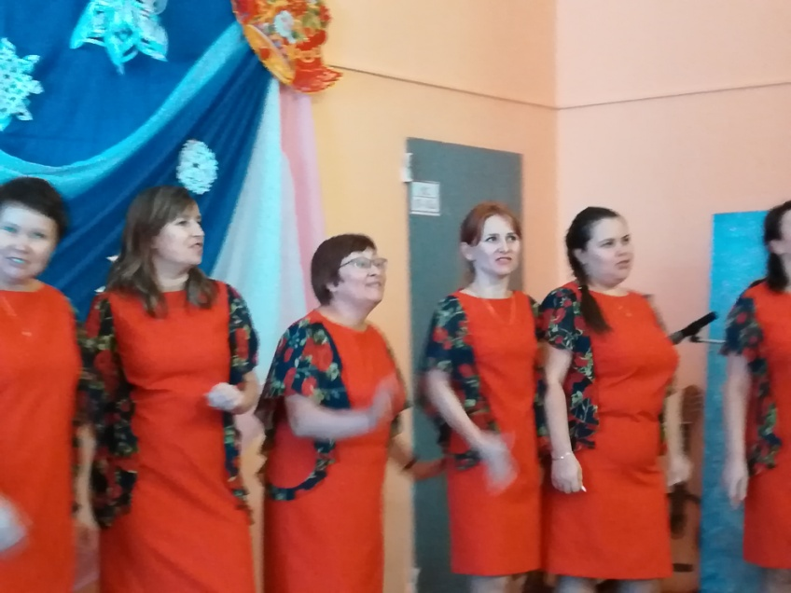
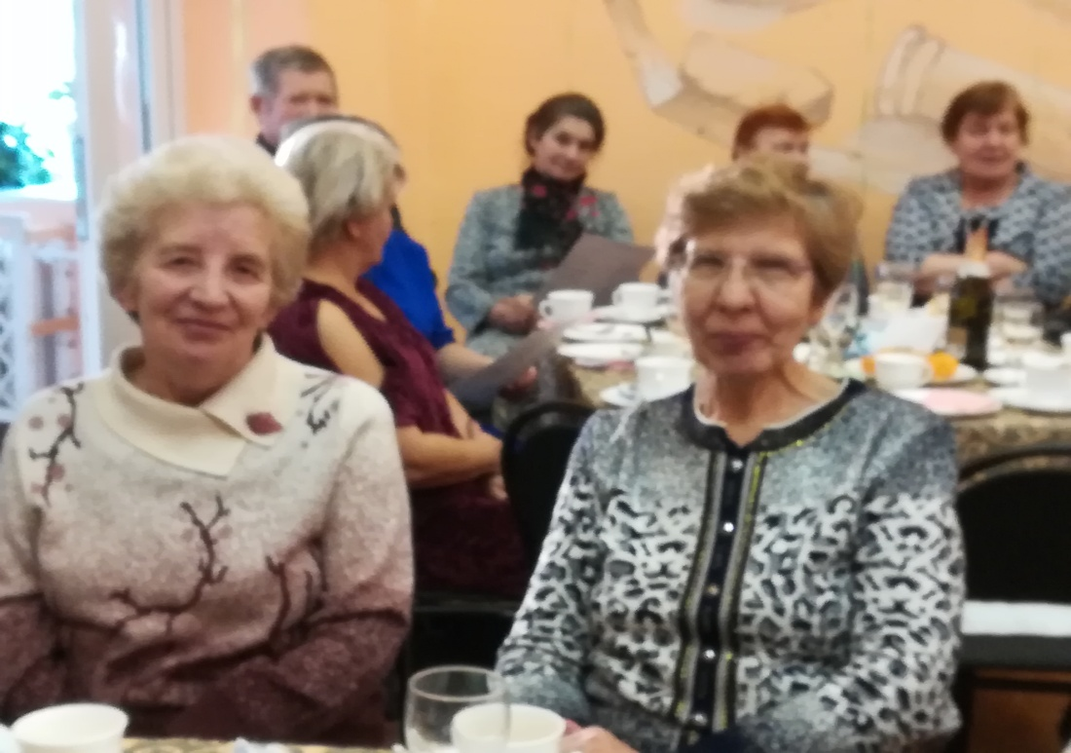
Вечер-встреча ветеранов педагогического труда
« Я люблю тебя жизнь!..»
Снова ощутили учителя себя единым коллективом, когда при активном участии Е.А.Девятковой, Падукова О.В., Сысолятина Н.Е., Палкина В.П. подхватили всем залом знакомые до боли песни, душа запела и зазвучал хор из 70 человек. Это было Здорово! В песне вновь возникло единение и приверженность к педагогическому коллективу района: вот мы тут, вот мы живем и любим жизнь по прежнему несмотря на трудности и возраст!

Slide 31
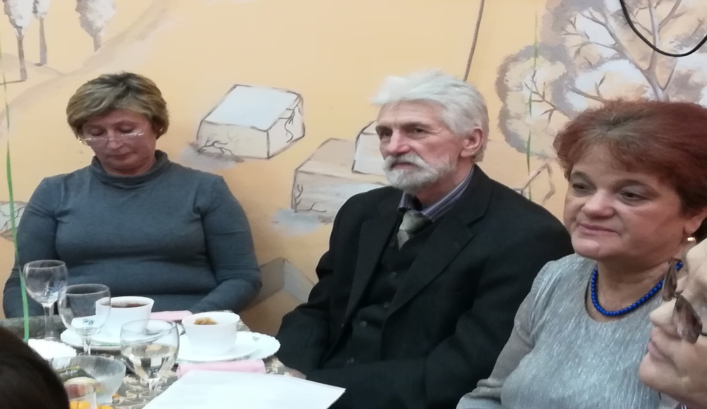
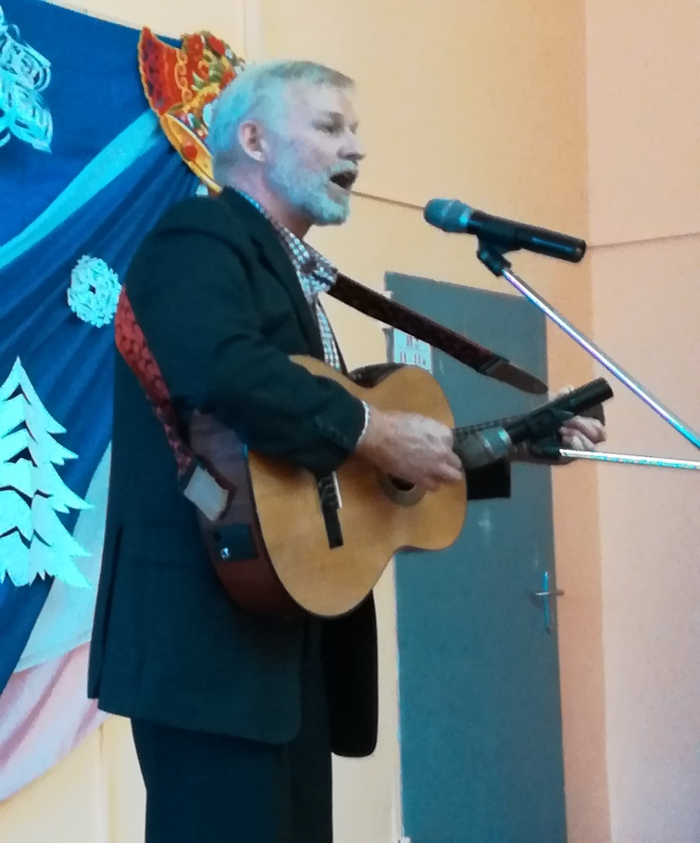
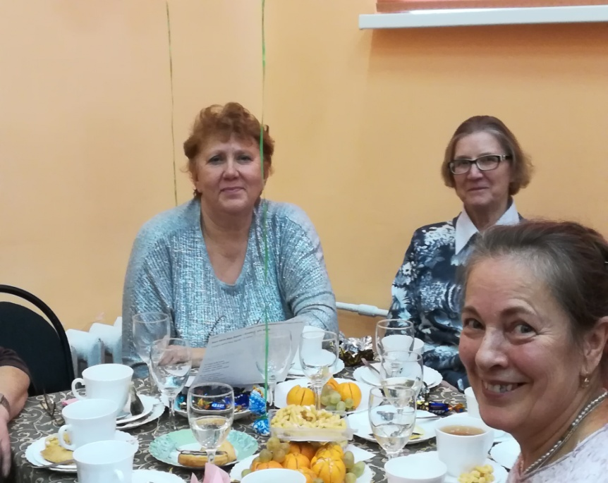
Открытые сердца педагогов, светлые лица, доброжелательные улыбки, желание общаться – ведь некоторые так давно друг друга не видели, создали атмосферу уюта и тепла. Эта встреча для них стала как большое «августовское совещание»….

Slide 32
ОСНОВНЫЕ направления развития профсоюзного сообщества в 2019 году:
Введение в практику работы новых инструментов по мотивации профсоюзного членства;
Укрепление профсоюзного сообщества через участие в мероприятиях организуемых профсоюзом;
Защита интересов членов профсоюза (консультации, представительство в судебных процессах, расширение объема правовых знаний, повышение эффективности информационной работы и др.);
Развитие системы услуг, повышающих профессиональный уровень педагога;
Организация отдыха, оздоровление работников, формирование потребности здорового образа жизни.
Продолжение работы по реализации мер, направленных на защиту прав членов профсоюза, на охрану труда, здоровья на уровне территориальной и первичных профсоюзных организаций;
Участие в формировании общественного мнения и принятия мер по реальному увеличению доли средств фонда оплаты труда организаций, направляемых на установление размеров окладов (должностных окладов), ставок заработной платы педагогических работников;
Организация мероприятий, направленных на подготовку и проведение отчетно-перевыборной конференции;
Участие в пилотном проекте по введению единого электронного профсоюзного билета, автоматизации учета членов Профсоюза и сбора статистических данных.

Slide 33
Знайте что профсоюз: протягивает руку помощи! Решает социальные проблемы! Отстаивает права и интересы человека труда! Формирует основные требования к работодателю! Содействует росту заработной платы! Юридически поддерживает и защищает! Знает, что делать!

Slide 34
Благодарю всех председателей профсоюзных организаций, руководителей ОО за совместную работу.

